Slide 1
“Diseño de un Sistema de Indicadores de Gestión aplicado al proceso de ventas – servicio de una empresa dedicada al mantenimiento de transformadores: Período 2008”
Realizado por:
Adriana Melena
Esteban Ontaneda

Slide 2
RESUMEN
En el primer capítulo, se detalla el marco teórico, conceptos generales sobre Indicadores de Gestión y conceptualización de los Aplicativos Informáticos, que harán que el lector se introduzca en el tema. En el segundo capítulo, se describe a la compañía auditada, es decir, se conocerá a que se dedica, cuáles son sus principales clientes, proveedores, etc. En el tercer capítulo detalla el desarrollo del sistema de indicadores de gestión. En el cuarto capítulo consta el desarrollo del aplicativo informático, en el cual se conocerá el diseño del modelo punto, diseño de datamart, etc. Finalmente se concluye con el quinto capítulo, análisis de los indicadores, el cual ayuda con la toma de decisiones mediante los planes de acción elaborados.

Slide 3
ENTORNO Y PROCESO DEL NEGOCIO
“TRANSFWA” S.A., es una compañía que nació en el año 2004, en la ciudad de Guayaquil, se rige por las leyes del Ecuador, y está constituida para ejercer sus actividades dentro del país y principalmente en la Provincia de Guayas.
La Empresa tiene por objeto la prestación de suministros eléctricos en su área de servicio. Para cumplir con su objetivo económico, la empresa podrá realizar toda clase de actos y contratos civiles, Industriales y mercantiles, relacionados con su actividad principal.
Los propietarios de la empresa son profesionales, Ingenieros Químicos que han trabajado en compañías como “ELECTROGUAYAS” logrando metas a corto plazo en la industria ecuatoriana.

Slide 4
MISIÓN
La misión de la empresa “TRANSFWA” S.A. es “Apoyar el desarrollo eléctrico integral de Guayaquil, brindando servicios de transformadores de electricidad a bajo costo para dinamizar el aparato productivo, brindando un servicio efectivo e integral para asegurar la satisfacción de los clientes.”
VISIÓN
La visión que posee la empresa “TRANSFWA” S.A. “Ser una empresa eficiente y moderna, líder en el sector de servicios eléctricos guayaquileño y una de las primeras en el contexto ecuatoriano.”

Slide 5
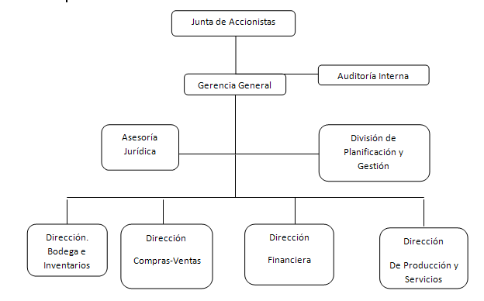
  ORGANIGRAMA

Slide 6
MAPA DE PROCESO
PROCESOS ESTRATÉGICOS
Atención al cliente
Planificación de la Calidad
Revisión del S.G.C.
Gestión de los Recursos
Clientes
Clientes
Pedido
Ventas
Facturación y Cobro
Necesidad y
Expectativa
Satisfacción
Almacenamiento y Distribución
PROCESOS DE APOYO
Compras de Materia Prima
Mantenimiento e Infraestructura
Recursos Humanos
Análisis y Mejora Continua
Acciones Correctivas y Preventivas

Slide 7
    Análisis de la competencia y el mercado
Transfwa lleva el análisis del mercado y la competencia utilizando el modelo de las “Cinco Fuerzas” de Portter.
Este estructura ayuda a la empresa a analizar todas sus variables para encontrar las estrategias en el momento oportuno y así poder logar los objetivos en este se analiza el poder de la amenaza de ingreso de nuevos competidores, el poder de la rivalidad entre los competidores, el poder de negociación de los proveedores, el poder de negociación de los compradores, el poder de entrada de productos sustitutos midiendo si puede ser alto moderado o bajo.

Slide 8
    Las 5 Fuerzas de Portter
Competidores: Empresa
Serví electro
Electro más.
Compradores: Empresas en general
Alto Grado de Rivalidad
Proveedores:
Improel
Electrolec
Inmaelectro
proveedoresendedores
Productos Sustitutos son pocos los productos sustitutos

Slide 9
DESARROLLO DEL SISTEMA DE INDICADORES DE GESTIÓN
Este indicador es importante debido que se puede llevar un revisión de las facturas que presentan reclamos o quejas debido a que el servicio se lo realizó de manera incorrecta al usuario u otras causas.
Este indicador tiene como objetivo eliminar las causas de reclamos por mal servicio en el proceso.

Slide 10
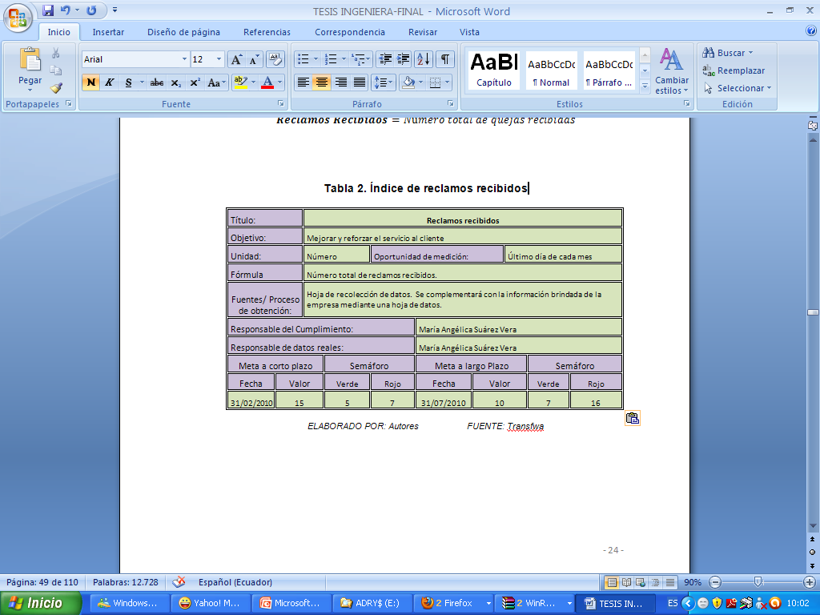
Reclamos recibidos
La importancia de este indicador es dar a conocer el número de reclamos obtenidos durante un periodo de tiempo y poder tomar decisiones correctivas respecto a la causa de los problemas. Su objetivo principal es conocer cuántos reclamos ha recibido la empresa durante un período determinado.

Slide 11
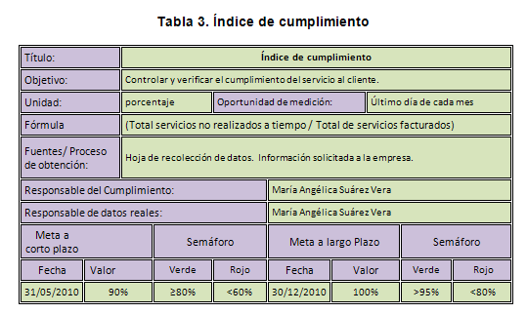
      Nivel de cumplimiento
Este indicador sirve para controlar los errores que se presentan en la empresa y que no permiten realizar el correspondiente servicio a los clientes en el tiempo acordado por las dos entidades. Sin duda, esta situación impacta fuertemente al servicio al cliente y el recaudo de la cartera.

Slide 12
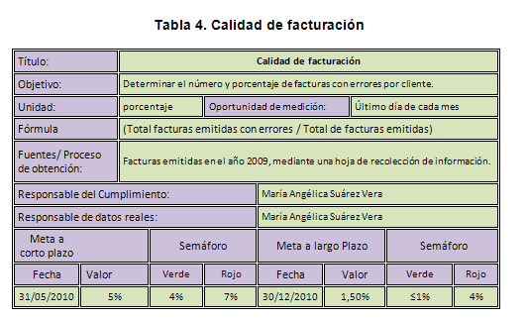
      Calidad de facturación
El indicador de calidad de facturación es muy importante debido que esto genera retrasos en los cobros e imagen de mal servicio al cliente.
El objetivo principal es determinar el número y porcentaje de facturas con errores por cliente.

